Slide 1


“2020. Año de Laura Méndez de Cuenca; emblema de la mujer Mexiquense”
CBT DR. ALFONSO LEÓN DE GARAY, TEQUIXQUIAC
SUBMÓDULO 2. INSTALA Y CONFIGURA APLICACIONES Y SERVICIOS
“MEDIOS DE TRASMISIÓN”
PRESENTA:
ROGELIO SANCHEZ RAMIREZ NL31
LUIS ROBERTO VALENCIA GARCIA NL 36

Slide 2

Medios de transmisión
Los medios de transmisión son las vías por las cuales se comunican los datos. Dependiendo de la forma de conducir la señal a través del medio o soporte físico

Slide 3
Tipo de comunicación
Simplex:
También denominado unidireccional, es una transmisión única, de una sola dirección. Un ejemplo de transmisión simplex es la señal que se envía de una estación de TV a la TV de su casa.
Half-Duplex:
Cuando los datos circulan en una sola dirección por vez, la transmisión se denomina half-duplex. En la transmisión half-duplex, el canal de comunicaciones permite alternar la transmisión en dos direcciones, pero no en ambas direcciones simultáneamente.

Slide 4
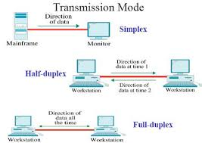
Tipo de comunicación
Full-Duplex
Cuando los datos circulan en ambas direcciones a la vez, la transmisión se denomina full-duplex. A pesar de que los datos circulan en ambas direcciones, el ancho de banda se mide en una sola dirección. Un cable de red con 100 Mbps en modo full-duplex tiene un ancho de banda de 100 Mbps.

Slide 5
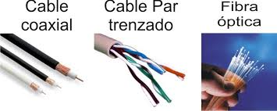
Medios de transmisión guiados
Los medios de transmisión guiados están constituidos por cables que se encargan de la conducción (o guiado) de las señales desde un extremo al otro.

Slide 6
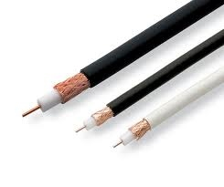
Ejemplos de medios de transmisión guiados
Cable Coaxial
Tipos
A pesar de que hay más de una docena de tipos de cables coaxiales, tan solo tres se utilizan en la actualidad y son los que vamos a ver a continuación
RG59: es el más delgado, y por ello el más maleable. Es ideal para circuitos cerrados de TV (CCTV), pero su ancho de banda no permite transmisión de vídeo en alta definición. Solo soporta unas decenas de metros antes de que la señal se comience a degradar.
RG6: es el más conocido y extendido, pues es el tipo que se utiliza para la televisión en alta definición. Soporta una distancia de hasta 600 metros sin pérdida de señal.
RG11: es el mejor de todos y también el más caro, y soporta longitudes de hasta 1.100 metros.

Slide 7
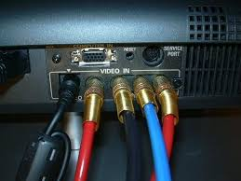
Ejemplos de medios de transmisión guiados
El precio de cable coaxial RG6 va de 30 pesos el metros
Y un rollo va desde $900 hasta los $1100
Usos mas comunes
Generalmente para conectar la toma de antena a la TV. También se utilizan mucho en sistemas de CCTV (y aquí puede entrar un PC) y audio profesional, así como para transmitir incluso potencia eléctrica sin datos.

Slide 8
Ejemplos de medios de transmisión guiados
Cable coaxial para banda ancha
Ventajas:
El cable coaxial el mismo tipo de cable que se utiliza en las redes de TV por cable (CATV).
Permite la transmisión de voz, datos y video de manera simultánea.
Todas las señales que emplea son de tipo ‘Half-Dúplex’, pero usando 2 canales se obtiene una señal ‘Full-Dúplex’.
El cable coaxial no necesita del uso de repetidores, sino que se sirve de amplificadores.
Este dispositivo está considerado como un medio activo, ya que la energía se obtiene de los componentes de soporte de la red y no de las estaciones del usuario conectado.
Desventajas:
Debido a que son necesarios moduladores en cada estación de usuario, el coste de su instalación y uso es superior, además de limitar la velocidad de transmisión.

Slide 9
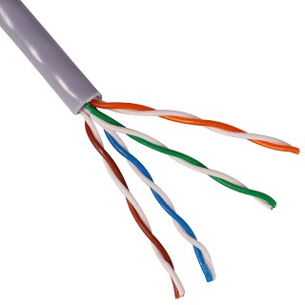
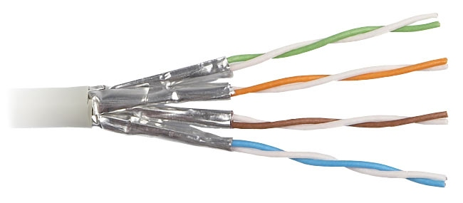
Ejemplos de medios de transmisión guiados
Par trenzado
Cable de par trenzado blindado (STP) Cable de par trenzado sin blindaje (UTP)

Slide 10
Ejemplos de medios de transmisión guiados
Tipos de cable par trenzado
UTP acrónimo de Unshielded Twisted Pair o Cable trenzado sin apantallar. Son cables de pares trenzados sin apantallar que se utilizan para diferentes tecnologías de red local. Son de bajo costo y de fácil uso, pero producen más errores que otros tipos de cable y tienen limitaciones para trabajar a grandes distancias sin regeneración de la señal.
STP, acrónimo de Shielded Twisted Pair o Par trenzado apantallado. Se trata de cables de cobre aislados dentro de una cubierta protectora, con un número específico de trenzas por pie. STP se refiere a la cantidad de aislamiento alrededor de un conjunto de cables y, por lo tanto, a su inmunidad al ruido. Se utiliza en redes de ordenadores como Ethernet o Token Ring. Es más caro que la versión no apantallada o UTP.
FTP, acrónimo de Foiled Twisted Pair o Par trenzado con pantalla global.

Slide 11
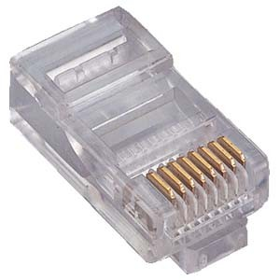
Ejemplos de medios de transmisión guiados
Tipos de Conectores para Cable Par Trenzado
RJ-45 es una interfaz física comúnmente utilizada para conectar redes de computadoras con cableado estructurado (categorías 4, 5, 5e, 6 y 6a). Posee ocho pines o conexiones eléctricas, que normalmente se usan como extremos de cables de par trenzado (UTP).

Slide 12
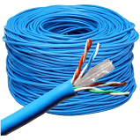
Ejemplos de medios de transmisión guiados
Distancia del cable par trenzado
La longitud máxima de los cables de par trenzado están limitadas a 90 metros, ya sea para 10 o 100 Mbps.
Precio
100 metros de cable a $480
Uso
Es un medio de conexión usado en telecomunicaciones en el que dos conductores eléctricos aislados son entrelazados para anular las interferencias de fuentes externas y diafonía de los cables adyacentes. Fue inventado por Alexander Graham Bell.

Slide 13
Ejemplos de medios de transmisión guiados
Ventajas
Desventajas
Bajo costo en su contratación.
Alto número de estaciones de trabajo por segmento.
Facilidad para el rendimiento y la solución de problemas.
Puede estar previamente cableado en un lugar o en cualquier parte.
Altas tasas de error a altas velocidades.
Ancho de banda limitado.
Baja inmunidad al ruido.
Baja inmunidad al efecto crosstalk.
Alto coste de los equipos.
Distancia limitada (100 metros por segmento).

Slide 14
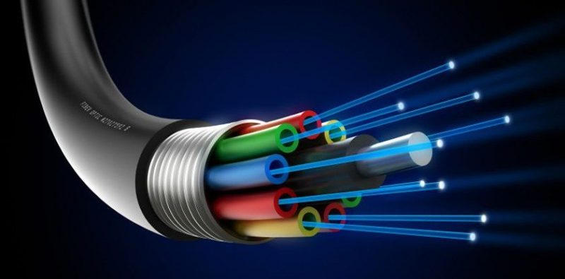
Ejemplos de medios de transmisión guiados
Fibra óptica
Costo
En mercado libre en metro esta 95 pesos
Uso
es un medio físico de transmisión de información, usual en redes de datos y telecomunicaciones, que consiste en un filamento delgado de vidrio o de plástico, a través del cual viajan pulsos de luz láser o led, en la cual se contienen los datos a transmitir.

Slide 15
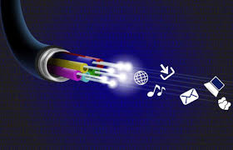
Ejemplos de medios de transmisión guiados
Tipos de fibra óptica
Monomodo
Son enfocadas en la transmisión de datos a mayores distancias. Su núcleo óptico es pequeño, por lo que la luz recorre el cable en un solo rayo. Al ser sólo un haz de luz, la señal puede viajar más rápido, más lejos y con menos debilitamiento.
Multimodo
A diferencia de una fibra monomodo, una multimodo tiene la capacidad de transmitir múltiples rayos de luz. Debido a un núcleo de mayor diámetro, la luz se refleja en distintos ángulos.

Slide 16
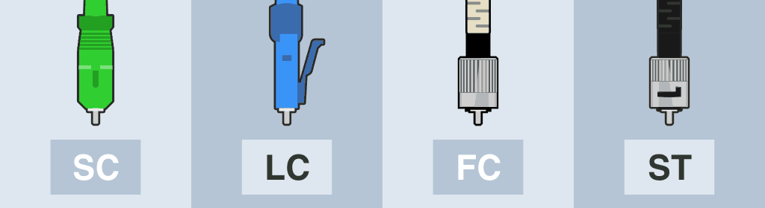
Ejemplos de medios de transmisión guiados
Conectores para fibra óptica
Conector ST
Conector LC
Conector SC
Conector FC
Distancia
La distancia máxima de transmisión de la fibra monomodo OS1 es de 2 km, pero la distancia máxima de transmisión de la fibra monomodo OS2 puede alcanzar 5 m / s. km y es de hasta 10 km

Slide 17
Ejemplos de medios de transmisión guiados
Ventajas
Desventajas
Ocupa poco espacio.
Es liviana..
Presenta una gran resistencia
Es más ecológica. Inmune a interferencias electromagnéticas..
Veloz, eficaz y segura.
Son frágiles
Requiere de conversores.
Son difíciles los empalmes
No transmite energía eléctrica
Envejece ante la presencia de agua

Slide 18
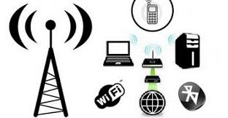
Medios de transmisión no guiados
Los medios no guiados o comunicación sin cable transportan ondas electromagnéticas sin usar un conductor físico, sino que se radian a través del aire, por lo que están disponibles para cualquiera que tenga un dispositivo capaz de aceptarlas. En este tipo de medios tanto la transmisión como la recepción de información se lleva a cabo mediante antenas.

Slide 19
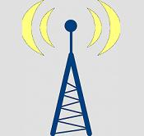
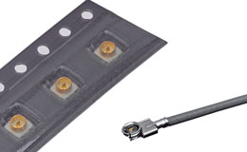
Ejemplos de medios de transmisión no guiados
Radio frecuencia
usos
utilizan en las radiocomunicaciones. Para comprender esta noción, por lo tanto, es necesario tener ciertos conocimientos sobre este tema.
Distancia
abarca desde los 3 kilohercios hasta los 300 gigahercios
Conectores
Los conectores microcoaxiales son soluciones de cable a placa de ultramicrominiatura, con un perfil tan bajo como 1,8 mm, lo que los convierte en ideales para pequeños dispositivos inalámbricos y portátiles

Slide 20
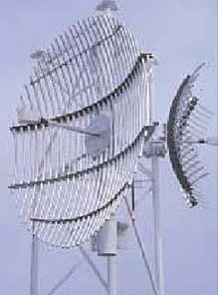
Ejemplos de medios de transmisión no guiados
Microondas
se refiere a la transmisión de datos o voz a través de radiofrecuencias con longitudes de onda en la región de frecuencias de microondas​.
Distancia
En una primera etapa, se modula en FM una portadora de baja frecuencia, por ejemplo 70 MHz. En una segunda etapa, esta portadora modulada es mezclada con la portadora principal en frecuencia de GHz, por ejemplo 10 GHz.

Slide 21
Ejemplos de medios de transmisión no guiados
Uso
Pueden direccionarse múltiples canales a múltiples estaciones dentro de un enlace dado, o pueden establecer enlaces punto a punto.
Precio
Tiene un costo aproximado la antena de $50,876
Ventajas
Más baratos.
Instalación más rápida y sencilla.
Conservación generalmente más económica y de actuación rápida.
Puede superarse las irregularidades del terreno.
La regulación solo debe aplicarse al equipo, puesto que las características del medio de transmisión son esencialmente constantes en el ancho de banda de trabajo.
Puede aumentarse la separación entre repetidores, incrementando la altura de las torres.

Slide 22
Ejemplos de medios de transmisión no guiados
Desventajas
Explotación restringida a tramos con visibilidad directa para los enlaces( necesita visibilidad directa)
Necesidad de acceso adecuado a las estaciones repetidoras en las que hay que disponer.
Las condiciones atmosféricas pueden ocasionar desvanecimientos intensos y desviaciones del haz, lo que implica utilizar sistemas de diversidad y equipo auxiliar requerida, supone un importante problema en diseño.

Slide 23
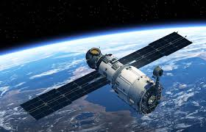
Ejemplos de medios de transmisión no guiados
Satelital
Un satélite puede definirse como un repetidor radioeléctrico ubicado en el espacio, que recibe señales generadas en la tierra, las amplifica y las vuelve a enviar a la tierra, ya sea al mismo punto donde se origino la señal u otro punto distinto.
Distancia
En las comunicaciones por satélite, las señales directas que gracias a la presencia en el ... Orbitan la Tierra a una distancia de 160-2000 km y su velocidad les permite dar una vuelta al mundo en 90 minutos.

Slide 24
Ejemplos de medios de transmisión no guiados
Ventajas
Amplitud de cobertura.
Gran ancho de banda
Seguridad de la señal
Desventajas
Precio más elevado.
Velocidad variante
Retardo en la señal.
Límite de descarga

Slide 25

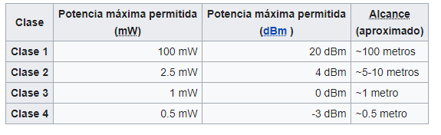
Ejemplos de medios de transmisión no guiados
Bluetooth
Usos
Facilitar las comunicaciones entre equipos móviles.
Eliminar los cables y conectores entre estos.
Ofrecer la posibilidad de crear pequeñas redes inalámbricas y facilitar la sincronización de datos entre equipos personales.

Slide 26
Ejemplos de medios de transmisión no guiados
Ventajas
Elimina todo tipo de cables debido a que el protocolo es por radiofrecuencias.
No se utiliza ningún tipo de conector como otra gran ventaja.
Es muy fácil crear una red inalámbrica entre varios dispositivos para poder sincronizar e intercambiar información.
Si uno no sabe mucho sobre tecnología, no es difícil aprender a utilizar este protocolo por primera vez.
Es completamente gratis usar el servicio.
No quita demasiada autonomía a los gadgets que utilizan Bluetooth debido a que se manejan unos pocos mili Watt. Esto quiere decir que no es un factor importante para el desgaste de una batería de un dispositivo electrónico.
Las velocidades de las últimas dos versiones (3.0 y 4.0) son altas (de 24MB/s ambas).
Otra gran ventaja también es que está masificado a nivel mundial. Si uno viaja a Europa, por ejemplo, también se utiliza esta tecnología.

Slide 27
Ejemplos de medios de transmisión no guiados
Desventajas
La seguridad es un factor desfavorable del Bluetooth. En la actualidad se han presentado mejoras sobre todo en los celulares, pero hace unos años, el protocolo podía resultar inseguro debido a que, si no se lo configuraba correctamente, era vulnerable en cuanto a la pérdida de información.
El reducido alcance por parte del protocolo para intercambiar información se debe a la baja potencia que maneja.
Las velocidades de las primeras versiones que se lanzaron del Bluetooth (1.2 y 2.0) son bajas (de 1MB/s y de 3MB/s respectivamente).

Slide 28
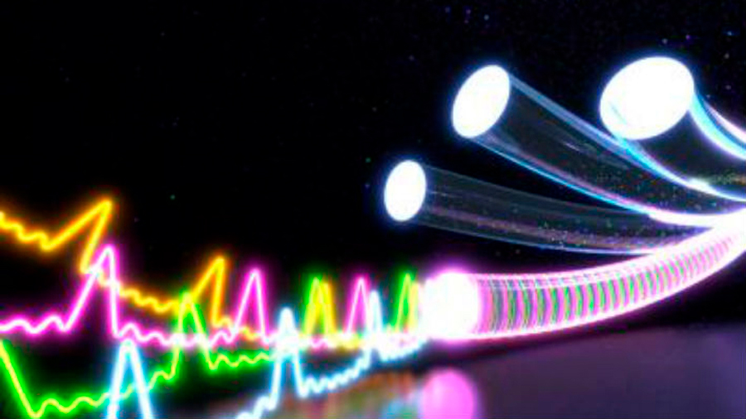
Ejemplos de medios de transmisión no guiados
Laser
Uso
La transmisión de enormes masas de datos está haciendo llegar a sus límites la capacidad de la radiofrecuencia, por lo que empresas de todo el mundo están trabajando en una tecnología láser que pueda servir como sustituta, una idea que suena a una película de ciencia ficción más que a la realidad.
Velocidad:1,7 terabits por segundo (212,5 GB por segundo).

Slide 29
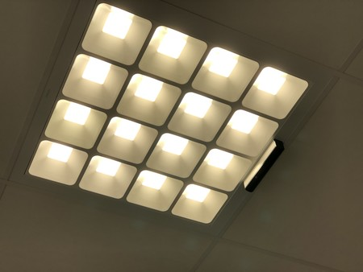
Ejemplos de medios de transmisión no guiados
Lifi
Uso
transmisión de datos mediante luz visible o VLC (Visible Light Communication).
Velocidad de 42,8 Gbps de descarga, y en laboratorios se han conseguido 224 Gbps. Para ponerlo en contexto, en la charla TED de Hass se hablaba de 10 Mbps.
Distancia 42,8 Gbps a una distancia de 2,5 metros.

Slide 30
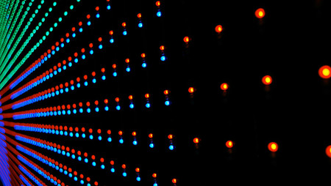
Ejemplos de medios de transmisión no guiados
Ventajas
Desventajas
Velocidad
Interferencias
Seguridad
hay que estar iluminado y se necesitarían muchas bombillas

Slide 31
conclusiones
Llegamos a la conclusión de que existe distintas maneras de compartir información en cual se divide en dos grupos los guiados y no guiados y no solo eso si no que cada medio de trasmisión tiene una función en particular sin embargo existen unos que tienen el costo muy alto pero ofrecen una mejor calidad como la fibra óptica en caso de no guiados el bluetooth es uno que mas se utiliza hoy día y se encuentra en distintos sistemas operativos como celulares tabletas, bocinas etc.

Slide 32
Referencias
1.3 Medios de transmisión - Redes de computadoras. (2018). sites google. https://sites.google.com/site/sabyrodriguezgamez/unidad1/1-3-medios-de-transmision
021bvac2019. (2019, 2 abril). Ficha 3: Ventajas y desventajas del bluetooth. Lengua Materna Español 1. https://lenguamaternaone.home.blog/2019/04/02/ficha-3-ventajas-y-desventajas-del-bluetooth/
Cable de par trenzado - EcuRed. (2020). Ecured. https://www.ecured.cu/Cable_de_par_trenzado
Castillo, J. A. (2019, 15 febrero). Fibra óptica: qué es, para qué se usa y cómo funciona. Profesional Review. https://www.profesionalreview.com/2019/02/15/fibra-optica-que-es/
colaboradores de Wikipedia. (2020, 11 octubre). Radiocomunicación por microondas. Wikipedia, la enciclopedia libre. https://es.wikipedia.org/wiki/Radiocomunicaci%C3%B3n_por_microondas
García, J. (2019, 16 julio). LiFi: qué es, ventajas, limitaciones y casos de uso de la tecnología para tener conexión a Internet con luz. Xataka. https://www.xataka.com/investigacion/lifi-que-ventajas-limitaciones-casos-uso-tecnologia-para-tener-conexion-a-internet-luz#:%7E:text=En%20pocas%20palabras%2C%20LiFi%20es,t%C3%A9rmino%20durante%20una%20charla%20TED.

